Slide 2

能力中心
目标和场景
通过API的集中管理、可视化文档，多语言SDK自动生成，降低SDK及API文档维护工作量，便捷开发者集成和调整。
方案及关键技术能力
通过API Manager 服务管理多服务、多版本API
通过API模拟器模拟接口的返回值，降低资源消耗
通过Swagger UI组件生成在线API文档为开发者提供能力详情
通过Swagger Codegen组件自动生成多语言SDK
多服务，多版本API管理
主流语言SDK自动生成
Swagger Codegen
1
OpenAPI
Yaml/Json
4
API模拟器
在线API 文档
Swagger UI
SDK
2
3
JAVA
Go
开发者平台管理者
Node
Python
API调测
下载集成
API
SDK
开发
环境
APP
APP

Slide 3
Api管理的数据库设计
tbl_openmep_capability：存储平台提供的全部能力的信息
字段 | 类型 | 描述
group_id | varchar | 能力组id 主键
name1 | varchar | 能力名称（一级分类）
name2 | varchar | 能力名称（二级分类）
name3 | varchar | 能力名称（三级分类）
type | varchar | 能力类型：mep-api , eco-api
description | text | 能力详情描述
tbl_openmep_capability_detail: 存储平台提供的能力详情（能力所提供的服务）的信息，一个能力对应多个能力详情（服务）
字段 | 类型 | 描述
detail_id | varchar | 能力详情ID 主键
service | varchar | 能力名称
version | varchar | 服务版本
description | text | 能力详情描述
provider | varchar | 服务提供者
group_id | varchar | 能力ID（对应tbl_openmep_capability的group_id）
api_file_id | varchar | 服务API文件ID
Upload_time | timestamptz | 发布时间
port | int4 | 内部端口
guide_file_id | varchar | 指导文档
host | string | 服务信息
app_id | string | 应用Id
package_id | string | 应用包Id
user_id | string | 用户Id

Slide 4
API管理的接口设计
URL | 接口含义 | 请求体 | 返回体
/mec/developer/v1/capability-groups/ POST | 创建能力组 | { "name1": "string", “name2”: “string”, “name3”: “string”, "type": "OPENMEP", "description": "string" } | { "groupId": "string", "name1": "string", “name2”: “string”, “name3”: “string”, "type": "OPENMEP", "description": "string", "capabilityDetailList": [ ] }
/mec/developer/v1/capability-groups/{groupId} DELETE | 根据groupId删除能力组 } | { | { true }
/mec/developer/v1/capability-groups/ GET | 获取所有能力组 |  | [{ "groupId": "string", "name1": "string", “name2”: “string”, “name3”: “string”, "type": "OPENMEP", "description": "string", }, { "groupId": "string", "name1": "string", “name2”: “string”, “name3”: “string”, "type": "OPENMEP", "description": "string",} ]

Slide 5
URL | 接口含义 | 请求体 | 返回体
/mec/developer/v1/capability-groups/{groupId} POST | 根据groupId创建能力详情 | { "name1": "string", “name2”: “string”, “name3”: “string”, "type": "OPENMEP", "description": "string" } | { "groupId": "string", "name1": "string", “name2”: “string”, “name3”: “string”, "type": "OPENMEP", "description": "string", "capabilityDetailList": [ ] }
/mec/developer/v1/capability-groups/{groupId} GET | 根据groupId获取能力详情 |  | { "groupId": "string", "name1": "string", “name2”: “string”, “name3”: “string”, "type": "OPENMEP", "description": "string", “capabilityDetailList”：[{ “detailId”: “string”, “groupId”: “String”, “version”: “string”, "detailId": "string", “service”: “string”rsion": "string", "description": "string", "provider": "string", “apiFileId”: “string”. “host”: “string”, “port”: int, “guide_file_id”: “string”, “protocol”: “string”, “appId” : “string”, “packageId”: “string” }] }

Slide 6
能力中心界面显示的内容：
1. 服务列表
2.服务选择
3.服务详情信息：
服务描述
md指导文档
API swagger
SDK下载

Slide 7
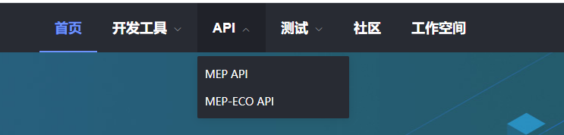
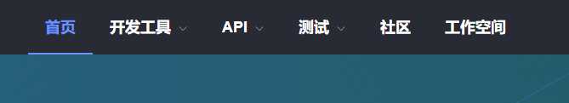
生态能力需要按照分类展示
能力中心

Slide 8
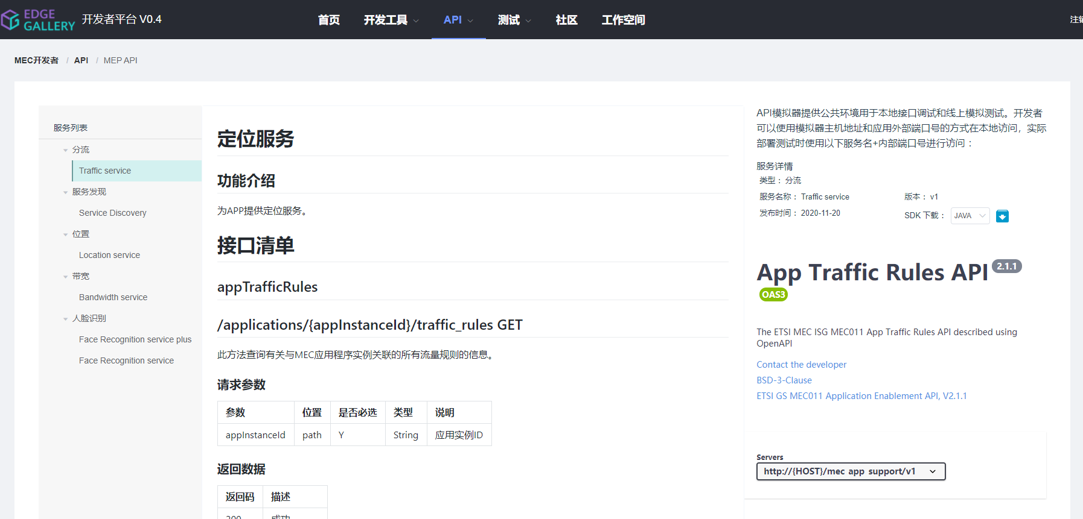
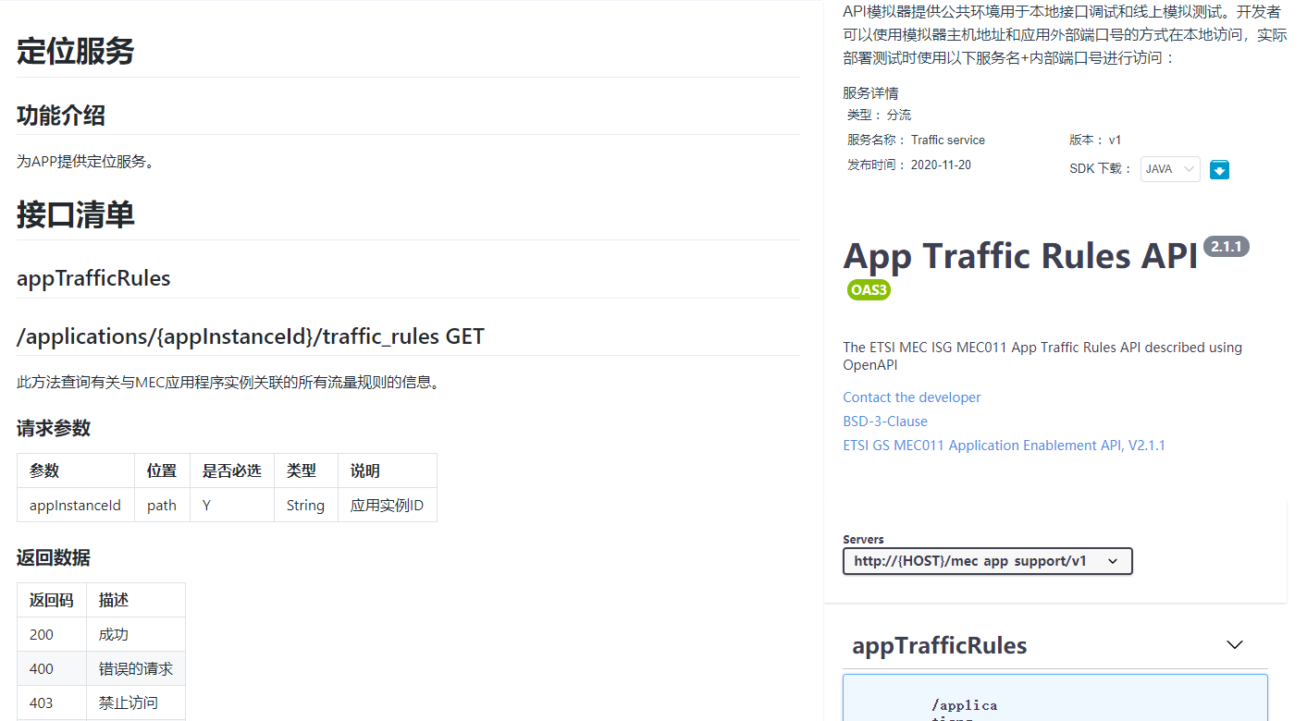
生态能力需要按照分类展示
能力中心
能力中心
获取所有能力组
根据groupId获取能力详情
服务选择
使用说明
应用分类
平台基础服务
服务治理
电信网络能力
带宽管理
位置服务
UE标识
流量转发
AI能力
人脸识别
卡证识别
姿态识别
视频处理
编解码
数据库
公共框架
消息总线
统一网关
多云能力
Traffic service
DNS service
能力中心
根据fileId读取文件内容

Slide 9
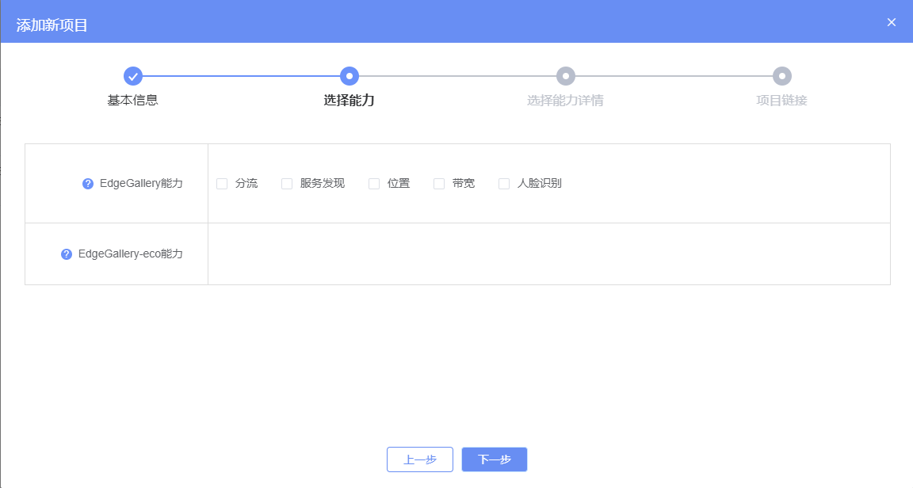
已选能力：
Traffic service
X
人脸识别
X
应用分类
平台基础服务
电信网络能力
AI能力
视频处理
数据库
公共框架
使用说明
服务选择
Traffic service
DNS service
1 先选择分类
2 选择能力，选中后，自动显示在“已选能力”中
3 去勾选时，同时删除“已选能力”中对应的能力
4 “已选能力”中可以删除能力，对应复选框也要去勾选
5 已有的“选择能力详情” 和 “项目链接”不需要

Slide 10
能力中心的界面优化设计 周文敬
创建项目能力选择界面优化设计 蔡舒豪
API管理接口的补齐：能力组二级分类 蔡舒豪
联调 周文敬 蔡舒豪
应用发布接口实现：将上传的服务信息，发布在能力中心 蔡舒豪

